Slide 1
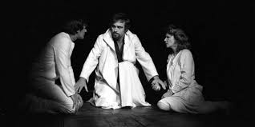
Az ember tragédiája
Alakítások

Slide 2
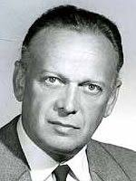
Ádám -Básti Lajos
Élete:
1911. november 17. | Keszthely
1935 | Országos Magyar Királyi Színművészeti Akadémia – diploma
1935–1937 | Belvárosi Színház (Bárdos Artúr társulata)
1937–1941 | Vígszínház (a zsidótörvények miatt egyre kevesebb szerep)
1941–1945 | Színpadi eltiltás, munkaszolgálatok között írás és könyvkiadás, rövid londoni tartózkodás
1945 után | Nemzeti Színház meghatározó művésze
1952–1960 | Színház- és Filmművészeti Főiskola tanára
1955 | Válás Ferrari Violettától
1956. október 5. | Házasságkötés Zolnay Zsuzsával
1968–1972 | Vígszínház – kiemelt szerepek (pl. Arthur Miller: Alku)
1970-es évek | Nemzeti Színház tagja
1976 | Tüdőrák diagnózis, a műtét után is aktív
1970-es évek vége | Szerep az Abigél című televíziós sorozatban 1977. június 1. | elhunyt
Színész, szinkronszínész,író

Slide 3
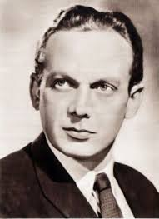
Pályafutása
Fontos szerepei:
Színház
Ádám – Az ember tragédiája
Lear király – Lear király
Higgins professzor – My Fair Lady
Oidipusz – Oidipusz király
Alku főszerepe – Alku
Film
Kossuth Lajos – Föltámadott a tenger
Merénylet (1959)
Katonazene (1961)
Nappali sötétség (1963)
A kőszívű ember fiai (1964)
Butaságom története (1965)
Kárpáthy Zoltán (1966)
Televízió
Iván Iljics – Iván Iljics halála
Torma Gedeon – Abigél
Básti Lajos számára Ádám szerepe Az ember tragédiája című műben azért volt kiemelkedő, mert ez a magyar drámairodalom egyik legnagyobb és legösszetettebb főszerepe. Hosszú időn át játszotta a Nemzeti Színház legendás előadásában(Gellért Endre rendezése), így alakítása összeforrt a szereppel. A figura lehetőséget adott számára, hogy megmutassa színészi mélységét és művészi erejét.
}
Intellektuális
Belső vívódásokkal teli
Tragikus sorsú
Mélyen emberi
Klasszikus, filozofikus és lélektani hangsúlyú
Ádámot személyesít meg
Ádámja egy gondolkodó, tragikus és intellektuális emberkép volt, nem romantikus hős. Básti erős orgánuma és fegyelmezett játéka miatt az előadás egyik központi erejévé vált.
Díjai:
Érdemes művész (1954)
Kossuth-díj (1955)
Kiváló művész (1963)
SZOT-díj (1965)
Monte-Carlo díj (1966)

Slide 4
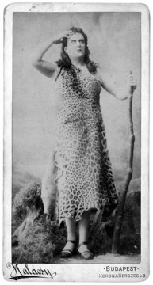
Éva -Jászai Mari
Élete
1850. február 24. |Ászár
1866 | Székesfehérvár – Hubay Gusztáv társulatánál statiszta
1867 | Buda – színészi fellépések Bényeinél
1869 | Kolozsvári színház – szerződéses színésznő
1872 | Nemzeti Színház – társulati tag (bemutatkozás: Bánk bán – Gertrudis)
1870-es évek | Házasság Kassai Vidorral, majd válás
1893–1894 | Színművészeti Akadémia tanára
1900 | Vígszínház – rövid ideig tagja
1901 | Nemzeti Színház – örökös tagság
1908 | Petőfi Társaság tiszteleti tagja
1914–1918 | Az első világháború alatt sebesült katonák segítése
1922. január 6. | 50 éves színészi jubileum a Nemzeti Színházban
1925. december 3. | Utolsó fellépés (Az arany ember – Teréza mama)
1926. október 5. | elhunyt
Színésznő

Slide 5
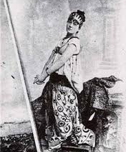
Pályafutása
Jászai Mari számára Éva szerepe Az ember tragédiája című műben azért volt fontos, mert ez a magyar drámairodalom egyik csúcsa, így benne főszerepet játszani szakmai rangot jelentett. A karakter összetettsége lehetőséget adott arra, hogy tragikai erejét és érzelmi árnyaltságát is megmutassa. A szerep eljátszása a Nemzeti Színház színpadán komoly szakmai elismerést jelentett.
Fontos szerepei:
Gertrudis – Bánk bán
Antigoné – Szophoklész művében
Elektra
Jokaszté
Kleopátra
Lady Macbeth – William Shakespeare művében
Volumnia, Goneril, Konstancia – Shakespeare-drámákban
Capuletné és a dajka – Rómeó és Júlia
Margit királyné különböző történelmi drámákban
}
Érzelmileg gazdag
Szenvedélyes és erős
Méltóságteljes
Életet és reményt hordozó
Nőies, de határozott
Klasszikus, jelképes
Évát
személyesít meg
Díjai:
A Nemzeti Színház örökös tagja lett (1901)
A Petőfi Társaság tiszteleti tagjává választották (1908)
Halála után róla nevezték el a rangos Jászai Mari-díj-at
Jászai Mari Évája mély érzésű, erős és öntudatos nőalak volt, nem alárendelt figura. Jászai szenvedéllyel és belső tartással formálta meg, így Éva az életigenlés és kitartás szimbólumává vált az előadásban.

Slide 6
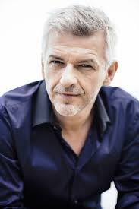
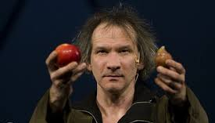
Lucifer -Alföldi Róbert
Élete
1967. november 22. | Kalocsa 1986 | Szentesi Horváthy Mihály Gimnázium
1991 | Színház- és Filmművészeti Főiskola
1992-2000 | a Vígszínház társulatának tagja
2000-2006 | szabadúszó
2006-2008 | a Bárka Színház igazgatója
2008-2013 | a Nemzeti Színház igazgatója
2013-tól | szabadúszó
Színész, szinkronszínész, rendező

Slide 7
Pályafutása
Fontos szerepei:
III. Richárd – Shakespeare
Rómeó – Rómeó és Júlia
Raszkolnyikov – Dosztojevszkij: Bűn és bűnhődés
Iván Karamazov – Dosztojevszkij: A Karamazov testvérek
Prior Walter – Kushner: Angyalok Amerikában
Jago – Shakespeare: Othello
Puck – Shakespeare: Szentivánéji álom
Rendezései:
Mephisto(Klaus Mann)
István, a király (Rockopera).
Az Őrült Nők Ketrece (Musical)
Alföldi Róbert számára Lucifer szerepe Az ember tragédiája című műben azért lehetett kiemelkedő, mert a darab egyik legösszetettebb, filozófiai jelentőségű alakjáról van szó. Egy ilyen alakítás egyszerre kíván erős színészi jelenlétet és mély gondolati értelmezést, ami kiemelheti egy művész pályájának érett szakaszát. Emellett egy klasszikus nemzeti drámában való meghatározó szerep szakmailag is jelentős visszajelzés a színészi és értelmezői képességekről.
}
Intellektuális
Ironikus és szarkasztikus
Kétségbe vonó, lázadó
Hideg logikájú
Filozofikus gondolkodású
Az emberi létet kritizáló
Lucifert
személyesít meg
Alföldi Róbert Lucifer-alakítása a Az ember tragédiája előadásában erősen intellektuális és gondolati központú volt. Nem démonikus, „ördögi” figuraként jelent meg, hanem inkább hűvös, ironikus és logikusan érvelő kérdezőként, aki folyamatosan kétségbe vonja az emberi eszméket. Játékában Lucifer az emberi világ kritikusa lett, aki nem pusztán tagad, hanem gondolkodásra kényszerít.
Díjai:
Jászai Mari-díj (színészi és rendezői munkájáért)

Slide 8
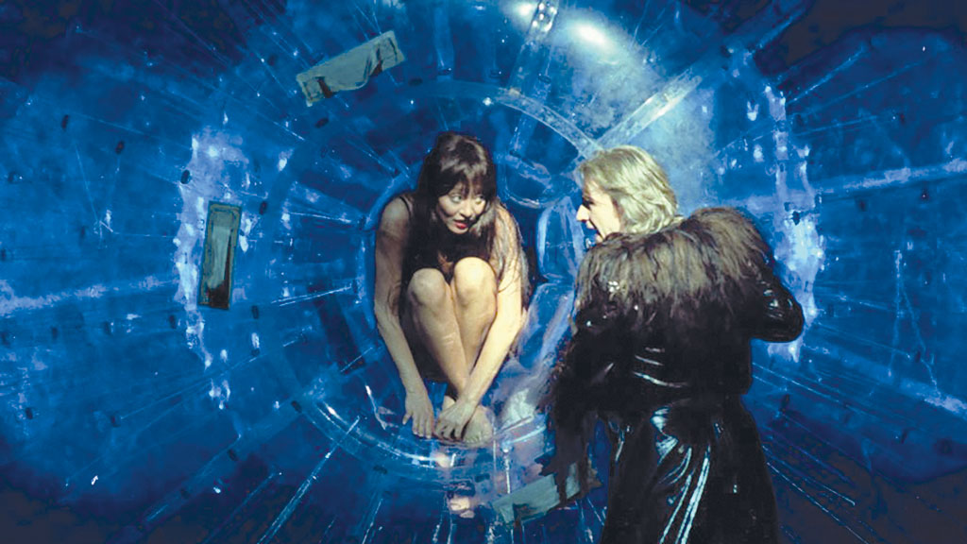
Köszönjük a figyelmet!
Készítette: a Tragédia Crew csapata

